Slide 1
Miners
2020. 1. 18
고영빈, 박소희

Slide 2
[ 목차 ]
문제
데이터 확인
데이터 분석 기법
모델 업데이트 방안
한계점

Slide 3
[ 문제: A-1. 양/불량 예측 모델 개발 ]
트레이닝 데이터셋으로 예측 모델을 training하여, 모델을 평가하기 위해 적합한 metric을 선정하고, 테스트 데이터셋에 해당 metric 기반의 예측 모델을 적용하여 모델의 성능을 평가하라
[ 문제: A-2. 양/불량 예측 모델 정확도 모니터링 방안 ]
일반적으로 한번 트레이닝 된 모델은 시간, 환경 변화하고 새로운 데이터가 들어오며 그 성능이 감소한다. 이를 모니터링하기 위한 metric과 방안, 정확도를 계산할 시간단위를 제시하고, 이를 구현하라.
[ 문제: A-3. 양/불량 예측 모델 업데이트 방안 ]
A-2 문제에서 제시한 방법에 따른 모델 성능 감소를 해소할 수 있는 지속적인 예측 모델 업데이트 방안을 고안하여 발표하라.

Slide 4
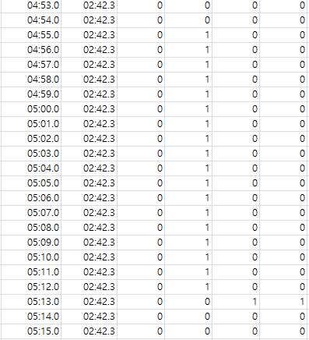
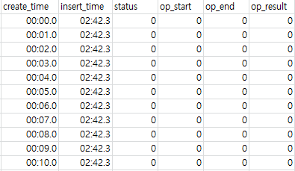
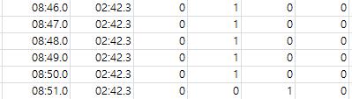
1. 데이터 확인
1 ) 시계열 데이터의 변화 확인
공정 비가동 중
공정 가동 중
공정 완료, 불량품
공정 완료, 양품

Slide 5
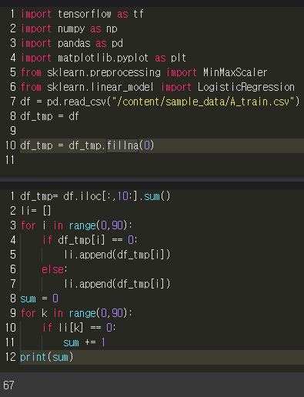
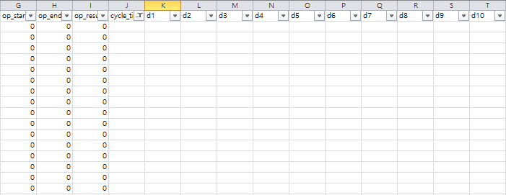
1. 데이터 확인
2 ) values 확인
“d1”~”d14”, “d38”~”d90” 제외
“d15” ~ “d37” 선택

Slide 6
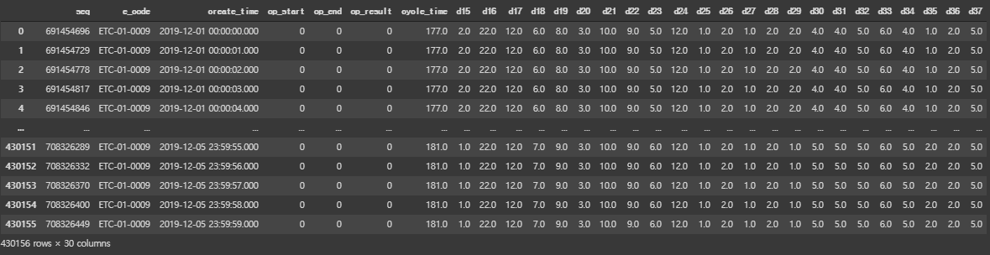
1. 데이터 확인
3 ) 최종 데이터 : 430156 rows * 30 columns

Slide 7
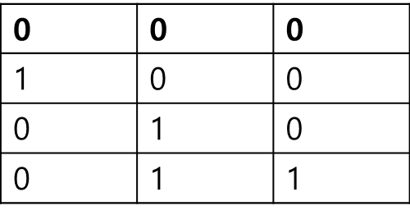
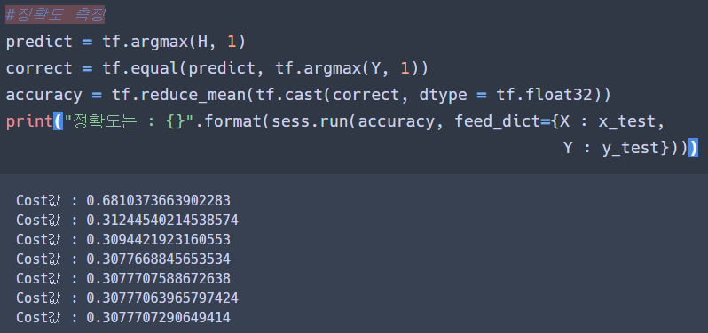
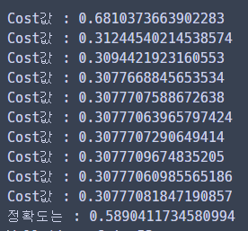
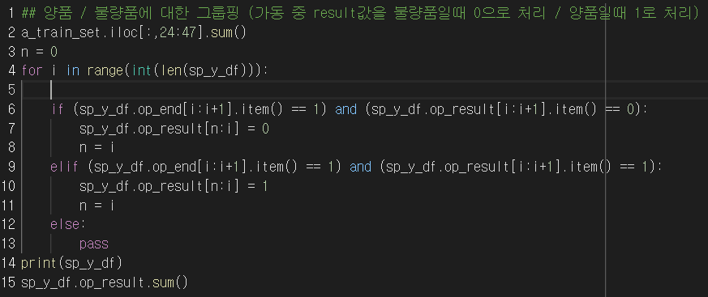
2. 분석 기법
1 ) Multinomial Classification
Y값
공정 비가동중
0
공정 가동중
1
공정 완료, 불량품
2
공정 완료, 양품
3

Slide 8
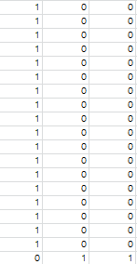
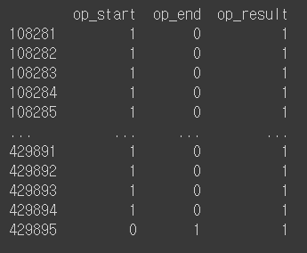
2. 분석 기법
2 ) Logistic Regression
양품
1로 대체

Slide 9
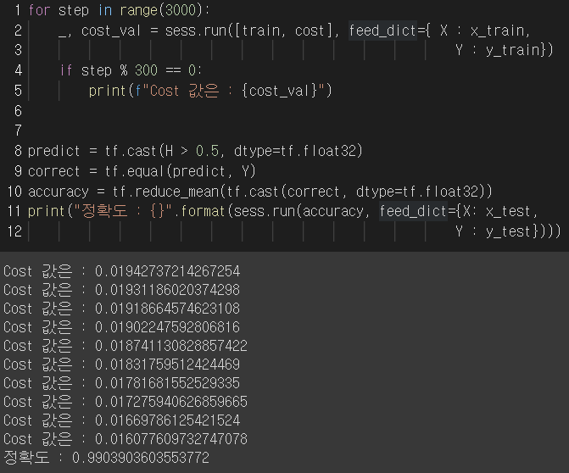
2. 분석 기법
2 ) Logistic Regression 모델 검증
7 : 3 = train : test
모델 정확도 측정 결과 : 99.03%
전체 데이터 내에 불량품의 개수가 적어서
정확도가 높게 나올 수 밖에 없음
모델 정확도를 더 자세히 측정하기 위해 k-fold cross validation으로 재 측정

Slide 10
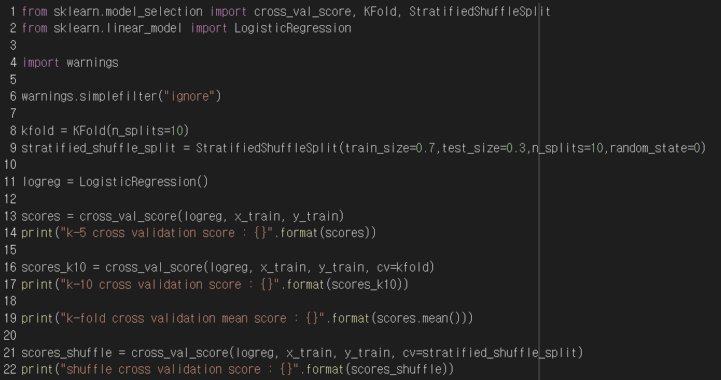
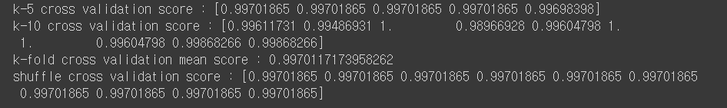
2. 분석 기법
2 ) Logistic Regression 모델 검증
K-fold cross validation

Slide 11
3. 모델 업데이트 방안
시계열에 따른 모델 개선방안
1cycle
EDA
-통계 결과
-비동형 데이터
불량품을
최적해로 설정
->실시간으로 센서 데이터의 민감도 분석 실시
각 Cycle의 추이 파악
->양품/ 불량품의 특성 확인

Slide 12
4. 한계점
어떤 공정을 기반으로 한 데이터인지에 대해 알 수 없어서 결측치, 이상치에 대한 기준을 정하기 어려웠습니다.
공정 비가동 데이터를 제외한 채 모델을 학습하였기 때문에, 유휴시간에 따른 영향을 고려하지 못하였습니다.
각 cycle의 추이를 수치화하지 못하여, 향후 공정의 양품/불량품률 예측을 하지 못한 점이 아쉬웠습니다.

